Slide 1
«Формирование универсальных учебных действий на уроках в начальной школе»
Подготовила Феклина Н.Б.
учитель начальных классов МБОУ «СШ №10»

Slide 2
Универсальные учебные действия (УУД) по ФГОС в широком значении — умение ученика учиться, способность к саморазвитию за счет активной познавательной деятельности. Это совокупность приемов, которые помогают успешно усваивать новые знания и навыки. Учебные действия названы универсальными, потому что они носят надпредметный характер, их можно применить на любом уроке. Кроме того, они организуют учебную деятельность в комплексе.

Slide 3
ЛичностныеУУД
Самоопределение,смыслообразование,нравственно-эстетическое оценивание. Они позволяют сделать учение осмысленным, увязывая их с реальными жизненными целями и ситуациями. Личностные действия направлены на осознание, исследование и принятие жизненных ценностей, позволяют сориентироваться в нравственных нормах и правилах, выработать свою жизненную позицию в отношении мира.

Slide 4
Регулятивные УУД
Целеполагание, планирование, прогнозирование, контроль, коррекция, оценка, саморегуляция. Они обеспечивают возможность управления познавательной и учебной деятельностью посредством постановки целей, планирования, контроля, коррекции своих действий, оценки успешности усвоения.

Slide 5
Познавательные УУД
Общеучебные универсальные действия, логические универсальные действия, постановка и решение проблем. Они включают действия исследования, поиска, отбора и структурирования необходимой информации, моделирование изучаемого содержания.

Slide 6
Коммуникативные УУД
Планирование учебного сотрудничества, постановка вопросов, разрешение конфликтов, контроль, коррекция. Они обеспечивают возможности сотрудничества: умение слышать, слушать и понимать партнера, планировать и согласованно выполнять совместную деятельность, распределять роли, взаимно контролировать действия друг друга, уметь договариваться, вести дискуссию, правильно выражать свои мысли, оказывать поддержку друг другу и эффективно сотрудничать как с учителем, так и со сверстниками.

Slide 7
Формы организации учебной деятельности, направленные на формирование УУД
Этапы урока | Формируемые универсальные учебные действия | Методы, приёмы, средства обучения; формы организации деятельности учащихся; педагогические технологии
1. Мотивация к учебной деятельности. | Личностные | Эмоциональный настрой,
2. Актуализация и фиксирование затруднения в пробном учебном действии. | Познавательные Коммуникативные Регулятивные Личностные | Постановка проблемного вопроса, организация проблемной ситуации
3. Выявление места и причины затруднения. | Познавательные Регулятивные Коммуникативные Личностные | Проблемный диалог, технология проблемного обучения

Slide 8
4. Построение проекта выхода из затруднения (цель, план, способ, средства) | Регулятивные Коммуникативные Познавательные Личностные | Карта урока, интерактивные плакаты, презентация Проектная деятельность, задания типа: «Поставь вопросы, на которые ты знаешь ответы»
5. Реализация построенного проекта. | Личностные, Познавательные, Регулятивные, Коммуникативные | Проектная деятельность. Частично поисковая, исследовательская деятельность Проведение дидактических игр. Работа с учебником, выполнение тренировочных заданий. Работа с интерактивными тренажёрами. Применение энциклопедий, словарей, справочников, ИКТ – технологий
6. Первичное закрепление с проговариванием во внешней речи | Познавательные Регулятивные, Коммуникативные Личностные | Групповая, парная работа Работа с учебником, выполнение тренировочных заданий.
7. Самостоятельная работа с самопроверкой по эталону. | Регулятивные Личностные, Познавательные | Используются самоконтроль, взаимоконтроль
8. Включение в систему знаний и повторение. | Познавательные, Коммуникативные Личностные | Групповая, парная работа взаимопомощь, работа по памяткам

Slide 9
9. Рефлексия учебной деятельности на уроке (итог урока). | Коммуникативные Личностные Познавательные | Самоанализ, самооценка Приёмы «ладошка», смайлики, карты обратной связи, шкала и т.д.

Slide 10
На уроке литературного чтения происходит формирование всех видов УУД с приоритетом развития ценностно-смысловой сферы и коммуникации. Предмет обеспечивает
- освоение идейно-нравственного содержания художественной литературы, развитие эстетического восприятия, прослеживание и раскрытие нравственных значений поступков героев литературных произведений;
- смыслообразование через прослеживание судьбы героя и ориентацию в системе личностных смыслов,
- самоопределения и самопознания на основе сравнения себя с литературными героями,
- основ гражданской идентичности, эстетических ценностей, умение устанавливать причинно-следственные связи, умение строить план;

Slide 11
Математика является основой развития у учащихся
-познавательных действий,
- планирования,
- систематизации и структурирования,
- моделирования,
-формирования системного мышления,
- выработки вычислительных навыков,
- формирования приёмов решения задач.

Slide 12
На уроке русского языка в большей степени формируются познавательные, коммуникативные и регулятивные действия. Происходит формирование
-логических действий
- анализа,
-сравнения,
-установления связей,
-ориентация в структуре языка
- усвоение правил,
- моделирование.

Slide 13
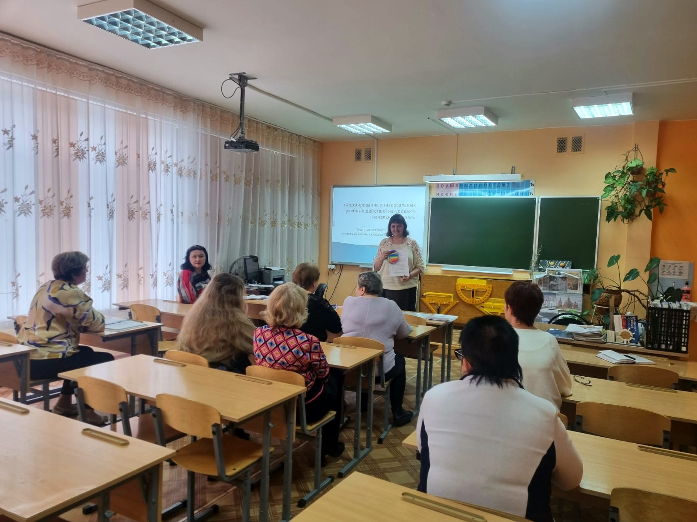

Slide 14
Исследование уровней сформированности УУД
В ходе работы над темой, я отслеживаю результаты сформированности УУД по следующим методикам:
Личностные УУД – анкета по оценке уровня школьной мотивации Лусканова. Цель: выявление мотивационных предпочтений в учебной деятельности. Анкета «Что такое хорошо и что такое плохо». Цель: выявление нравственных представлений учеников.

Slide 15
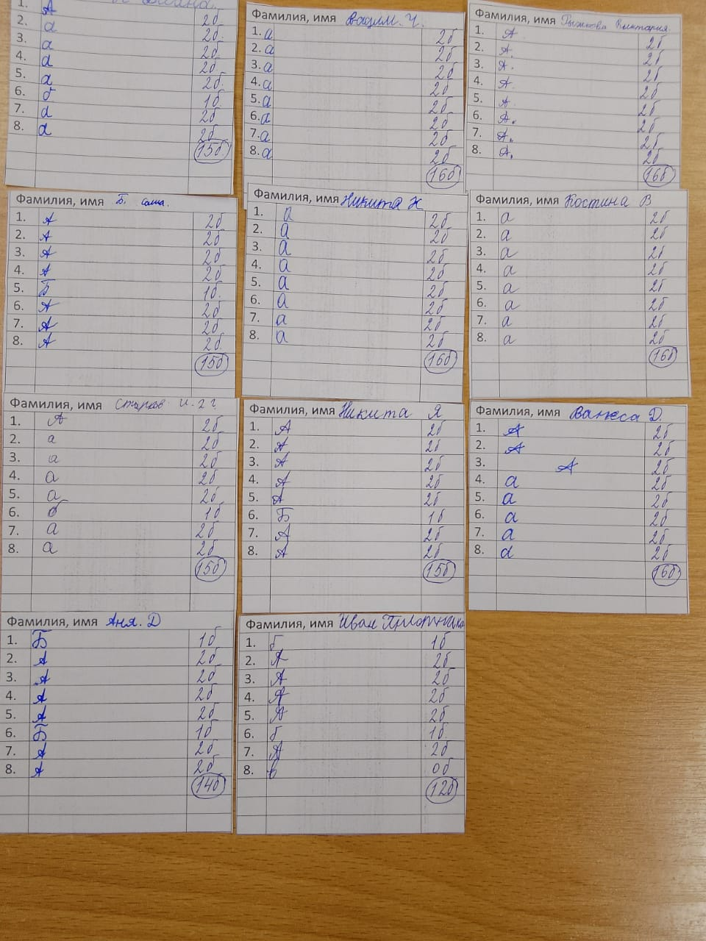

Slide 16
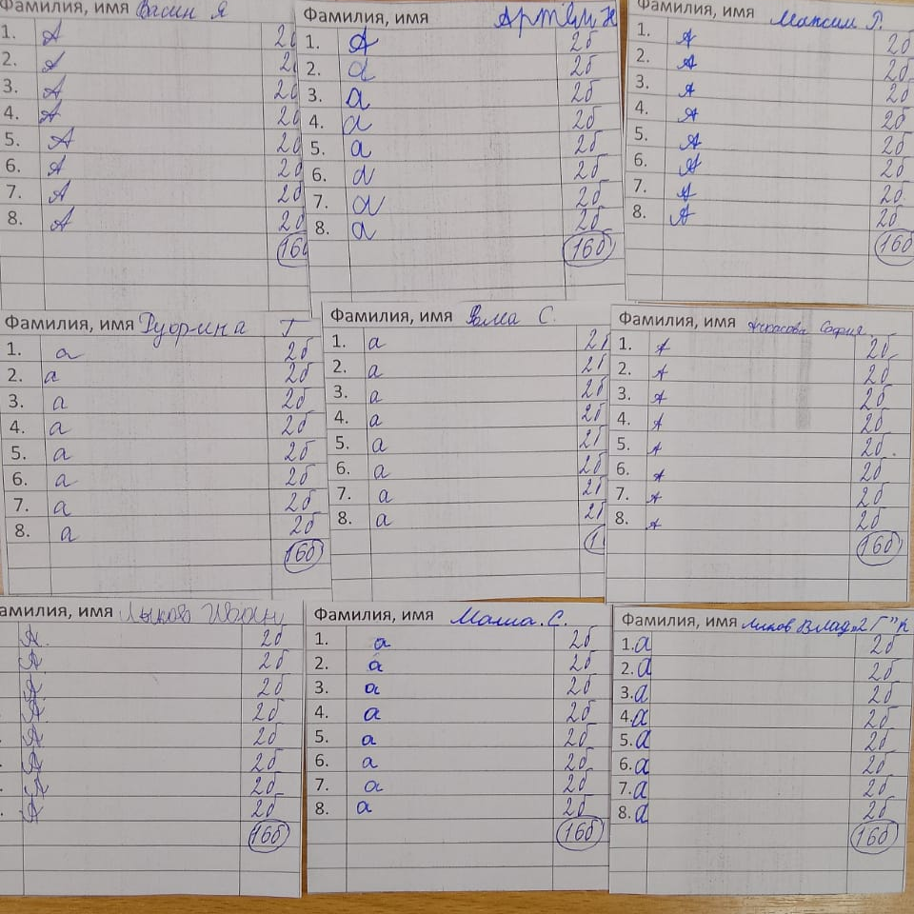

Slide 17
Регулятивные УУД – методика «Тест простых поручений». Цель: определить уровень ориентировки на заданную систему требований, умение сознательно контролировать свои действия.

Slide 18
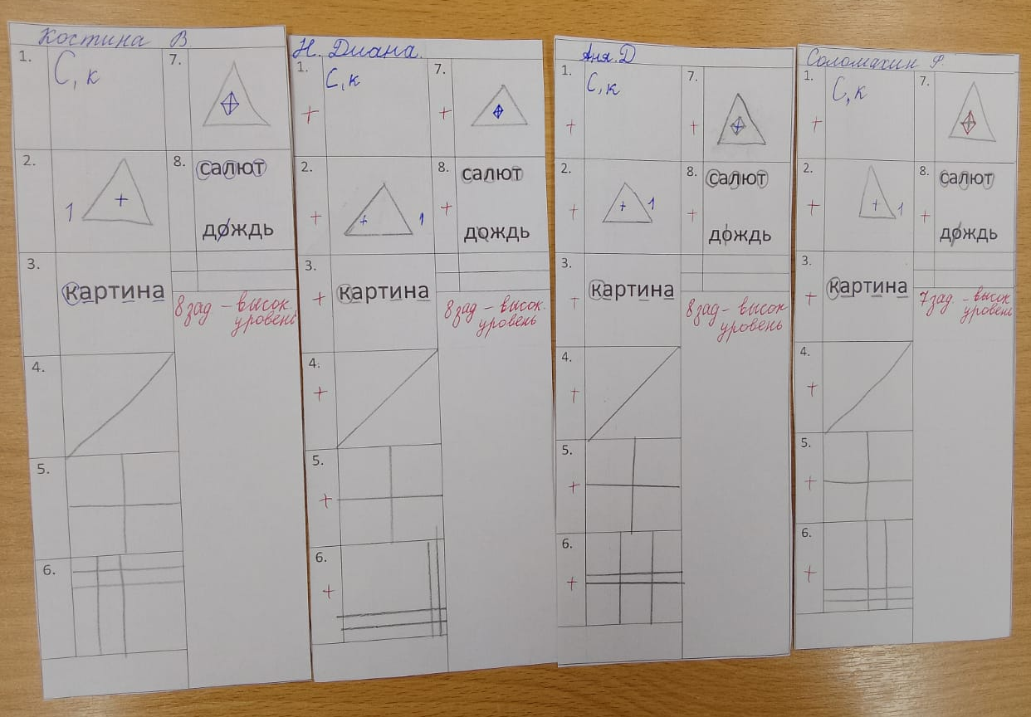

Slide 19
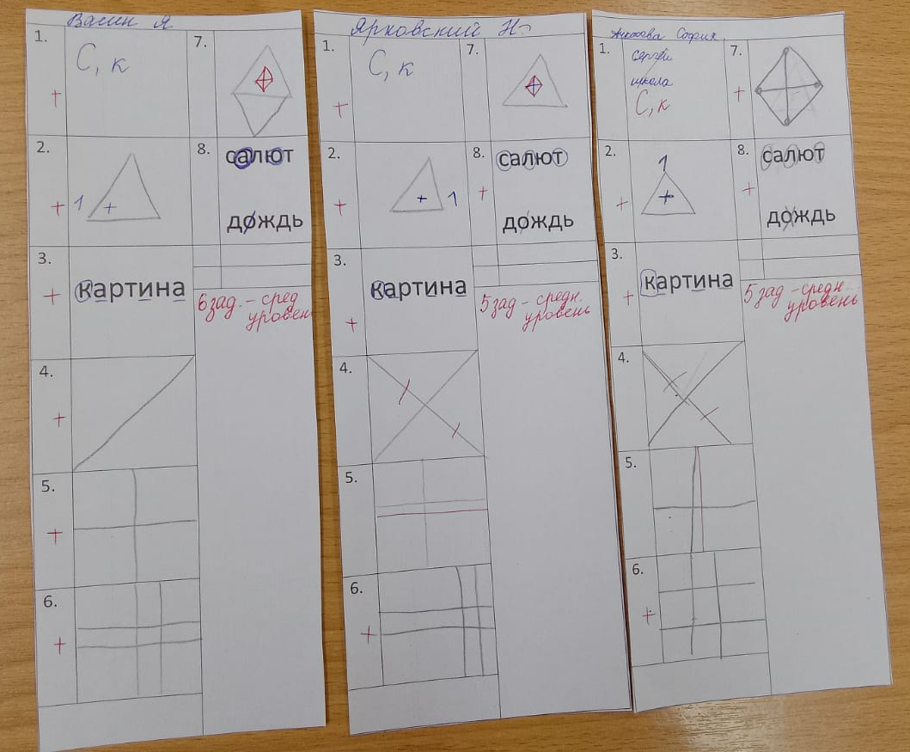

Slide 20
Познавательные УУД – методика «Исследование словесно-логического мышления младших школьников». Цель: выявление уровня развития словесно-логического мышления.

Slide 21
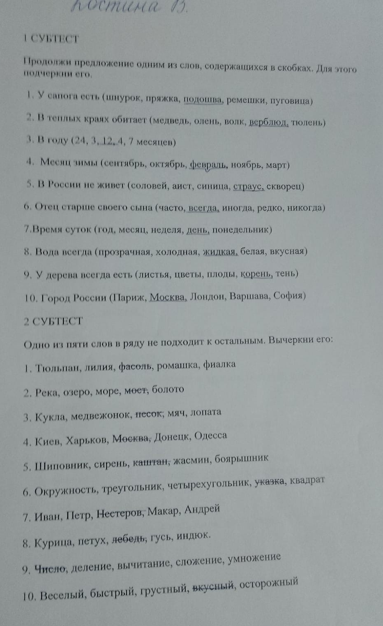
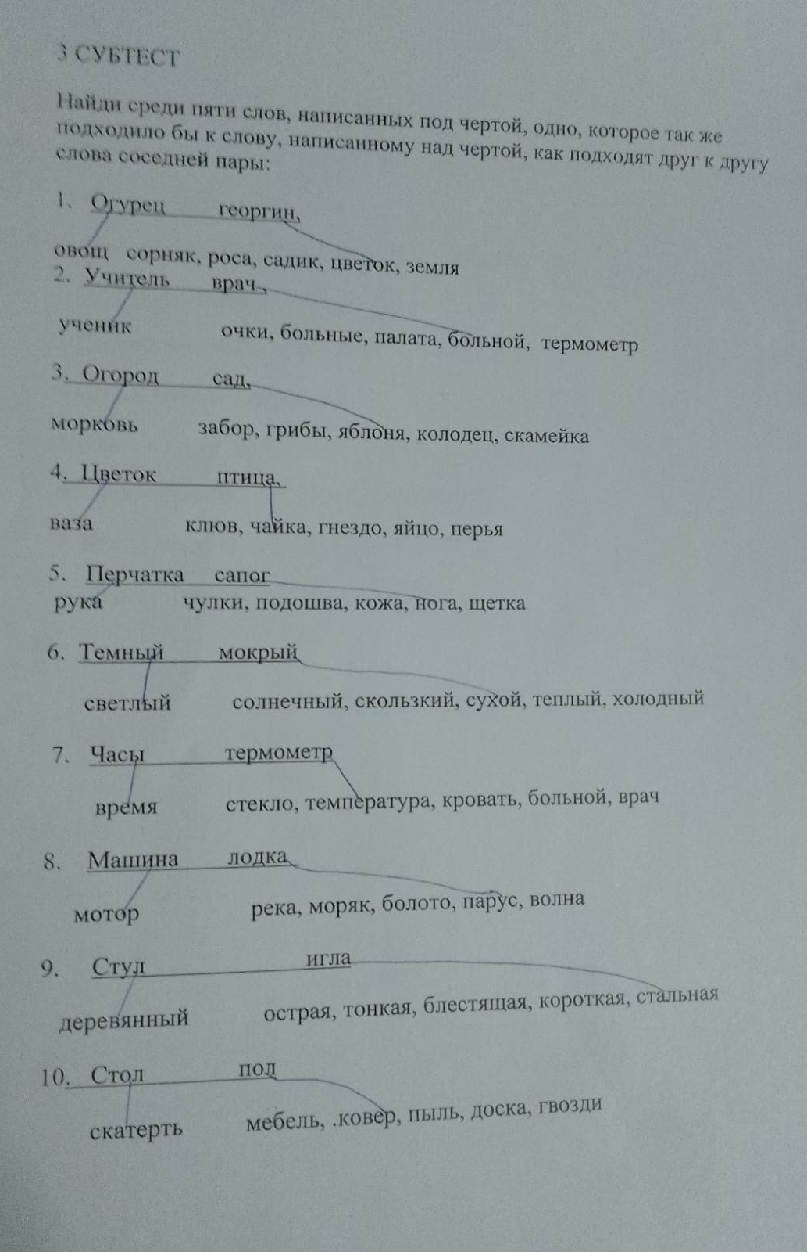

Slide 22
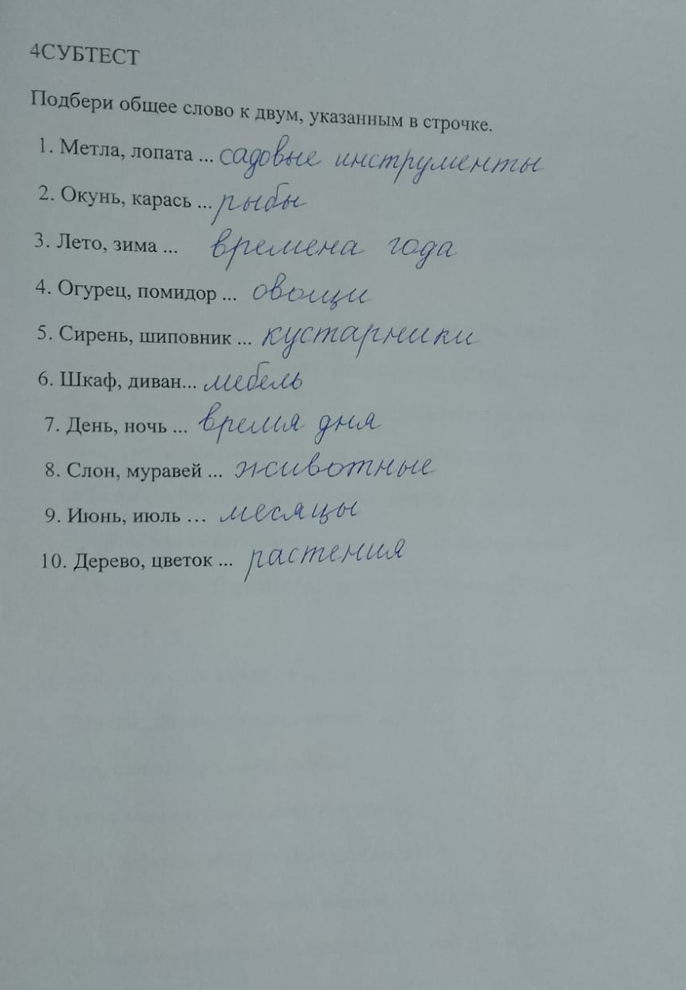

Slide 23
Коммуникативные УУД – методика «Рукавички». Цель: выявить сформированность коммуникативных действий по согласованию усилий в процессе организации и осуществления сотрудничества

Slide 24
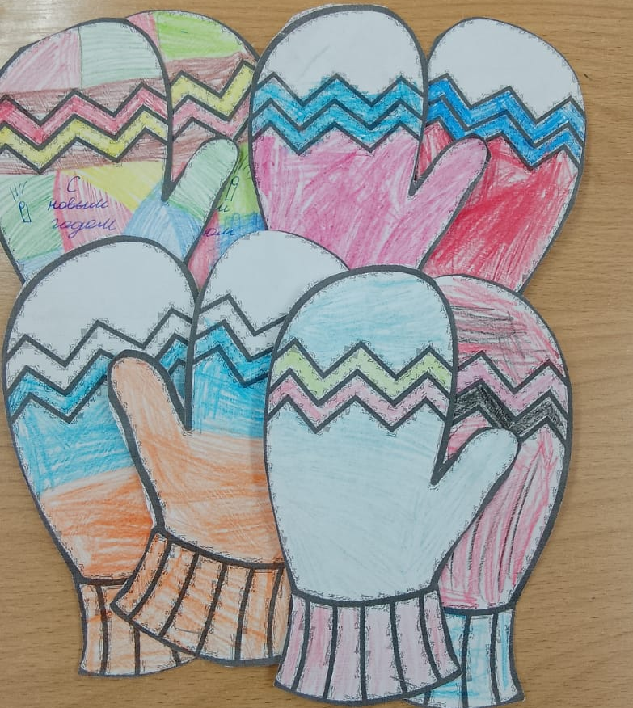

Slide 25
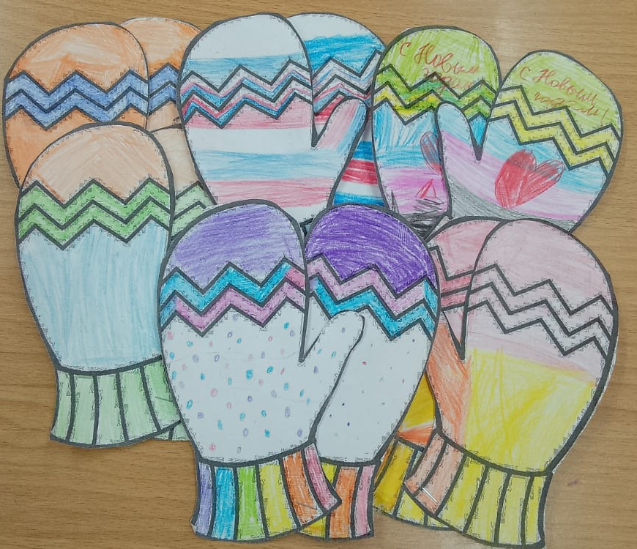

Slide 26
Результаты мониторинга дают возможность получить объективную информацию о состоянии и динамике уровня сформированности универсальных учебных действий у младших школьников.

